Slide 1
Алгоритм А*
Выполнил студент
Б9121-09.03.03 ПИКД (4)
Донской Юрий Александрович
Руководитель
Доцент ИМКТ
Кленин Александр Сергеевич
2023

Slide 2
Определение
Алгоритм А*— алгоритм прокладывание кратчайшего пути во взвешенном графе.
Путь наименьшей стоимости
от указанной начальной вершины
до указанной конечной вершины.
2

Slide 3
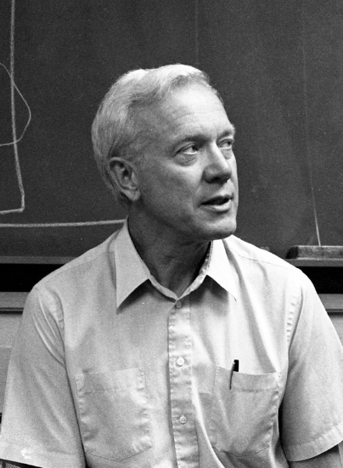
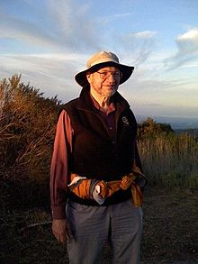
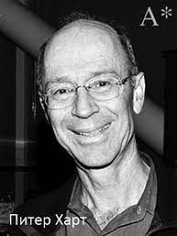
Соавторы
Нильс Нильсон
Бертрам Рафаэль
Питер Харт
Исходная статья опубликована в 1968 году
3

Slide 4
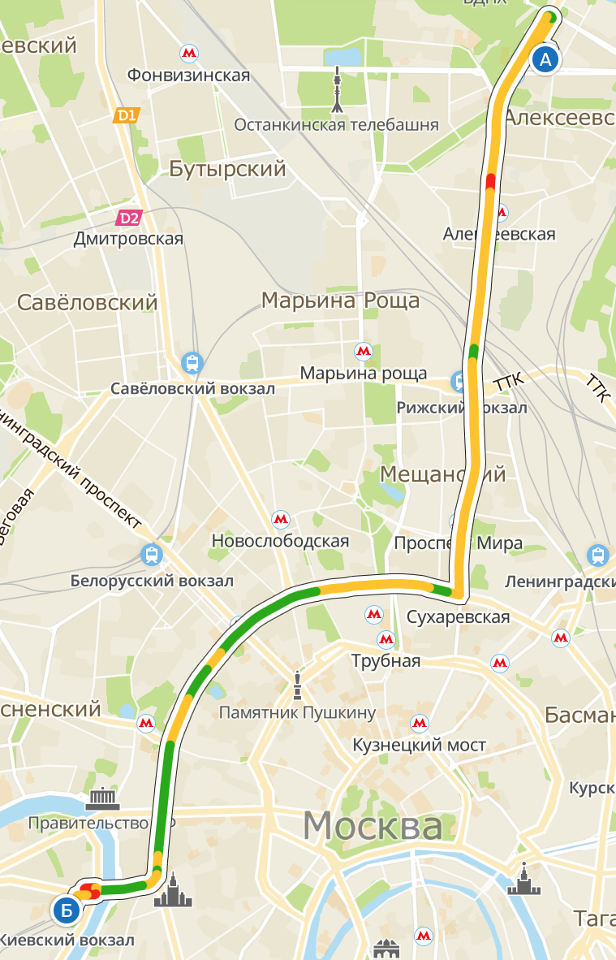
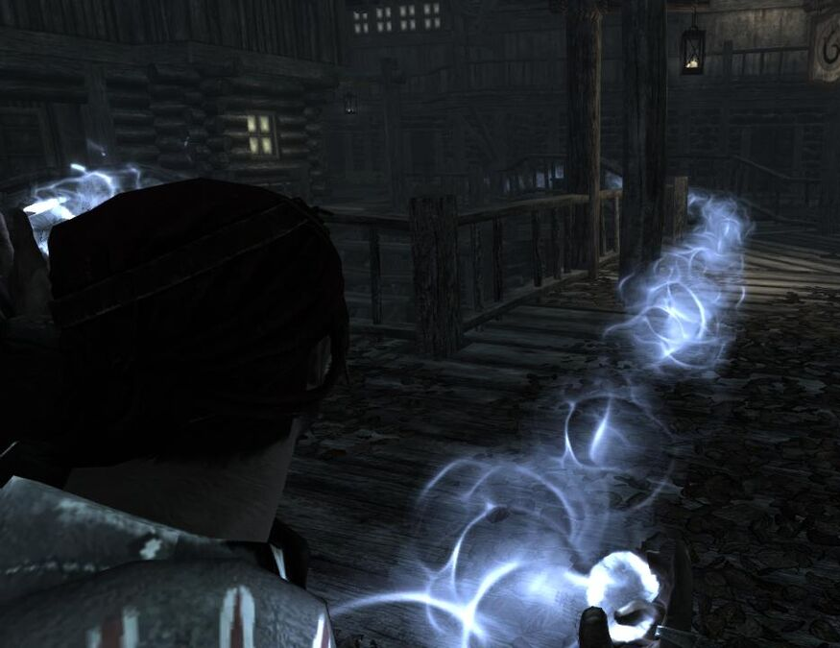
Применение алгоритма
Поиск пути в навигаторе 2GIS
В игре Skyrim: заклинание “Ясновидение”
4

Slide 5
Эвристика - определение длины пути
𝑓(𝑣) = 𝑔(𝑣) + ℎ(𝑣)
где 𝑣 — текущая вершина,
𝑔(𝑣) — наименьшая стоимость пути в 𝑣 из указанной начальной вершины,
ℎ(𝑣) — эвристическое приближение
стоимости пути от 𝑣 до конечной цели
5

Slide 6
Утверждение 1
Эвристическая оценка ℎ(𝑣) допустима,
если для любой вершины 𝑣
ℎ(𝑣) <= ВЕС кратчайшего пути от 𝑣 до цели.
6

Slide 7
Утверждение 2
Эвристическая функция ℎ(𝑣) монотонная,
если для любой вершины 𝑣1 и ее потомка 𝑣2 |ℎ(𝑣1) - ℎ(𝑣2)| <= 𝑐(𝑣1, 𝑣2)
где 𝑐(𝑣1, 𝑣2) — вес ребра от 𝑣1 до 𝑣2
7

Slide 8
Теорема
Любая монотонная эвристика допустима, однако обратное неверно.
8

Slide 9
Утверждение 3
Если ℎ(𝑣) монотонна,
то последовательность значений 𝑓(𝑣)
на любом пути не убывает.
9

Slide 10
Утверждение 4
Алгоритм A* является оптимальным,
если функция ℎ(𝑣) монотонна.
10

Slide 11
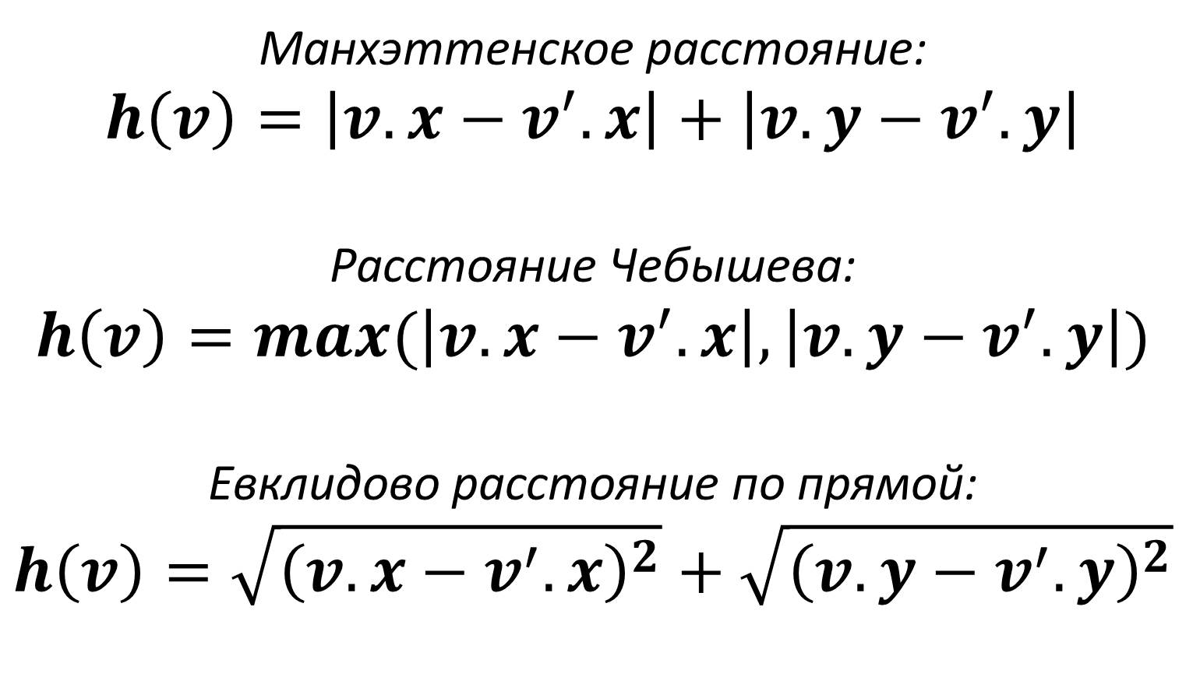
Примеры эвристик
Манхэттенское расстояние:
$$h\left(v\right)=\left|v.x−v^{′}.x\right|+\left|v.y−v^{′}.y\right|$$
Расстояние Чебышева:
$h\left(v\right)=max(\left|v.x−v^{′}.x\right|,\left|v.y−v^{′}.y\right|)$
Евклидово расстояние по прямой:
$$h\left(v\right)=\sqrt{{\left(v.x−v^{′}.x\right)}^{2}}+\sqrt{{\left(v.y−v^{′}.y\right)}^{2}}$$
(1)
(2)
(3)
11

Slide 12
Пример работы алгоритма
6
3
3
2
1
2
6
F
V
Структура ячейки
1
9
9
7
14
7
3
13
9
20
9
13
3
12
2
G
H
Начало
1
6
9
5
3
4
10
3
18
2
12
1
11
1
V – стоимость данной вершины
G – стоимость пройденного пути
H – эвристическая оценка пути от текущей до конечной вершины
F = G + H
– указатель на родительскую ячейку
7
1
5
1
5
1
13
9
8
3
10
5
10
9
1
6
0
5
1
4
10
3
6
2
9
1
10
0
Конец
7
1
6
1
6
2
6
2
6
1
14
9
19
9
1
6
1
5
2
4
3
3
4
2
13
1
18
1
4
4
7
2
10
4
8
3
11
5
6
5
4
7
3
6
2
9
2
12

Slide 13
Формальная постановка задачи
Исследовать алгоритм А*
Реализовать алгоритм А* с визуализацией
Провести сравнительный анализ Алгоритма Дейкстры и Алгоритма А*
13

Slide 14
Исследование
14

